Slide 1
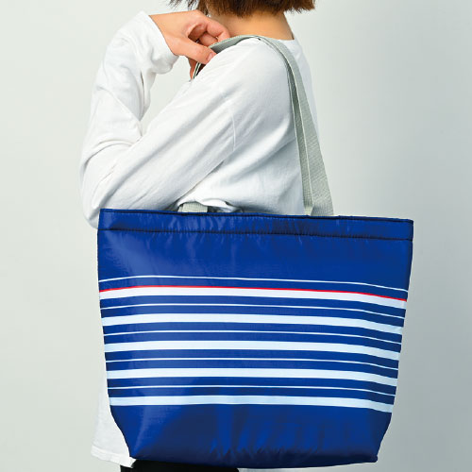
【提案書】
保冷保温ショルダーバッグ(ボーダー柄)
特徴
夏らしいブルーとホワイトを基調としたボーダーデザインが爽やかでおしゃれなショルダーバッグです。アルミ蒸着シートで保冷保温性に優れているため、特に暑い夏場のお買い物には最適！
納期
納期スペース
仕様
素材：ポリエステル・アルミ蒸着シート
サイズ：約300×400×120mm
重量：約89g
包装：OP袋入
お見積
お見積りスペース

